Slide 1


PHÒNG GIÁO DỤC VÀ ĐÀO TẠO HUYỆN CHÂU ĐỨC
TRƯỜNG THCS QUANG TRUNG
  TOÁN 6: CHÂN TRỜI SÁNG TẠO

Slide 2

KHỞI ĐỘNG
Thực hiện phép tính 6 – (6:3 + 1).2
như thế nào?
6 – (6:3 + 1).2
= 6 – (2 + 1).2
= 6 – 3.2
= 6 – 6 = 0

Slide 3
Số và Đại số
Bài 5
THỨ TỰ THỰC HIỆN PHÉP TÍNH

Slide 4
BÀI 5: THỨ TỰ THỰC HIỆN PHÉP TÍNH
1. Thứ tự thực hiện phép tính
Khi thực hiện phép tính trong một biểu thức:
Đối với phép tính không có dấu ngoặc:
+ Nếu chỉ có phép cộng, trừ hoặc chỉ có nhân, chia ta thực hiện phép tính theo thứ tự từ trái sang phải.
+ Nếu có các phép tính cộng, trừ, nhân, chia, nâng lên lũy thừa, ta thực hiện phép nâng lên lũy thừa trước rồi đến nhân và chia, cuối cùng đến cộng và trừ.
Đối với phép tính có dấu ngoặc:
( ) → [ ] → { }

Slide 5
BÀI 5: THỨ TỰ THỰC HIỆN PHÉP TÍNH
1. Thứ tự thực hiện phép tính
TH1: Tính:
a) 72 . 19 – 36² : 18
b) 750 : {130 – [(5.14 – 65)³ + 3]}
Giải:
a) 72 . 19 – 36² : 18
= 1368 – 1296 : 18
= 1368 – 72 = 1296
b) 750 : {130 – [(5.14 – 65)³ + 3]}
= 750 : {130 – [(70 – 65)³ + 3]}
= 750 : {130 – [5³ + 3]}
= 750 : {130 – [125 + 3]}
= 750 : {130 – 128}
= 750 : 2 = 375

Slide 6
BÀI 5: THỨ TỰ THỰC HIỆN PHÉP TÍNH
1. Thứ tự thực hiện phép tính
TH2: Tìm số tự nhiên x thỏa mãn:
a) (13x – 12²):5 = 5
(13x – 144):5 = 5
13x – 144 = 5.5
13x – 144 = 25
13x = 25 + 144 = 169
x = 169 : 13 = 13

Slide 7
BÀI 5: THỨ TỰ THỰC HIỆN PHÉP TÍNH
b) 3x [8² -2. (2⁵ – 1)] = 2 022
3x [8² – 2. (32 – 1)] = 2 022
3x [8² – 2. 31 ] = 2 022
3x [64 – 62 ] = 2 022
3x. 2 = 2 022
3x = 2 022 : 2
3x = 1011
x = 1011 : 3
x = 337

Slide 8
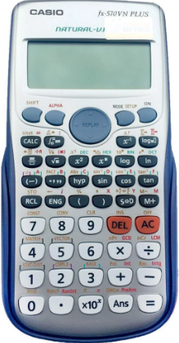
BÀI 5: THỨ TỰ THỰC HIỆN PHÉP TÍNH
2. Sử dụng máy tính cầm tay
Tắt máy
Mở máy
Lũy thừa
Xóa
Hàng phím số

Slide 9
BÀI 5: THỨ TỰ THỰC HIỆN PHÉP TÍNH
2. Sử dụng máy tính cầm tay
Thực hành 3: Sử dụng máy tính cầm tay tính:
a) 93.(4237 – 1928) + 2500
b) 5³ . (64 . 19 + 26 . 35) – 2¹⁰
Giải:
a) 93.(4237 – 1928) + 2500
b) 5³ . (64 . 19 + 26 . 35) – 2¹⁰
= 93. 2309 + 2500
= 125 . (1216 + 910) – 1024
= 214 737 +2500
= 125 . 2126 – 1024
= 217 237
= 265 750 – 1024
= 264 726

Slide 10
3. VẬN DỤNG:

Slide 11
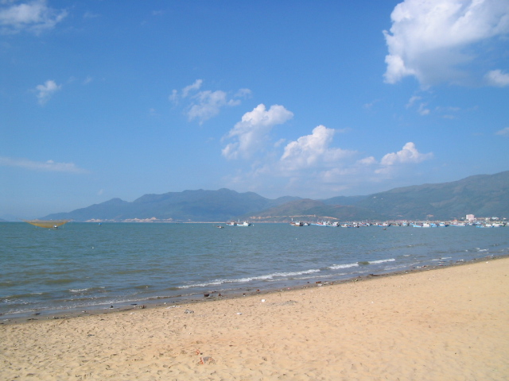


CÂU 1:
Hết giờ
(Em có thời gian là 30 giây cho câu hỏi này.)
Thực hiện phép tính: 2³- 3.2 được kết quả là
0 B) 2
C) 1 D) 10

Slide 12
CÂU 2:
Hết giờ
(Em có thời gian là 30 giây cho câu hỏi này.)
Điền số thích hợp vào ô vuông
+ 3
x 4
12
15
60

Slide 13
CÂU 3:
Hết giờ
(Em có thời gian là 30 giây cho câu hỏi này.)
Xác định tính đúng- sai của các khẳng định sau:
Khẳng định | Đúng | Sai
a) 18 – 6 + 4 = 18 – 10 = 8
b) 2. 10 : 5 = 20 : 5 = 4
X
X

Slide 14

CÂU 4:
Hết giờ
(Em có thời gian là 1 phút cho câu hỏi này.)
Điền số thích hợp vào chỗ chấm ( …..)
0
2
3
1
2 – 2 + 2 – 2 = …..
2 : 2 + 2 : 2 = …..
2 . 2 – 2 : 2 = …..
2 : 2 . 2 : 2 = …..

Slide 15
CÂU 5:
(Em có thời gian là một phút cho câu hỏi này.)
Tính giá trị của biểu thức 30 : 3. [2³ – ( 2² - 1)] bạn Hà đã làm như sau
30 : 3. [ 2³ – ( 2² - 1)]
= 30 : 3.[ 8 - (4 - 1)]
= 30 : 3. [8 – 3]
= 30 : 3 . 5
= 30 : 15
= 2
Hết giờ
Sai
Bạn Hà đã làm đúng hay sai ?

Slide 16
Dặn dò:
Về nhà các em làm bài tập 1,2,3,4 sgk trang 20,21

Slide 17


CHÚC CÁC EM HỌC TỐT!

